Slide 1
Технологічно, безпечно, доспутно

Slide 2
Шановні партнери!
Завдяки професійній команді та високому рівню обслуговування, компанія ELCOR
забезпечує своїх клієнтів доступним,
безпечним та сучасним
електросвітлотехнічним обладнанням та кабельно-провідниковою продукцією

Slide 3
Факти про компанію:
Вся наша продукція сертифікована.
І ми з гордістю
рекомендуємо її
Прямі контракти з виробниками
товарів в Китаї, Україні та Європі
Маємо власні
торгові марки
Працюємо з
клієнтами
національного рівня

Slide 4
Наші переваги:
Широкий асортимент продукції, понад 10000 позицій
товарів
Власна логістика, яка забезпечує
своєчасну доставку товарів
Товари
відповідають
стандартам ДСТУ, є безпечними та
якісними у
використанні
Надійність в роботі та гнучкі умови
співробітництва

Slide 5
Наші клієнти:
Будівельні та
монтажні
компанії
Промислові
підприємства
Державні
організації
Роздрібна
торгівля

Slide 6
Наші клієнти:

Slide 7
Торговий портфель
Ми поставляємо і працюємо з великою кількістю брендів та торгівельних марок:

Slide 8
Наша продукція:
Джерела світла
Освітлення
Кабельно-провідникова продукція
Розгалуджувачі, вилки, розетки штепсельні,
навісні вимикачі

Slide 9
Наша продукція:
Для повноцінного
ознайомлення з товарами
компанії ELCOR:
завантажити прайс-лист
Низьковольтне обладнання,
щитове обладнання
Кріплення
Кабеленесущі
системи
Коробки монтажні

Slide 10
Сертифікати, грамоти, ліцензії:

Slide 11
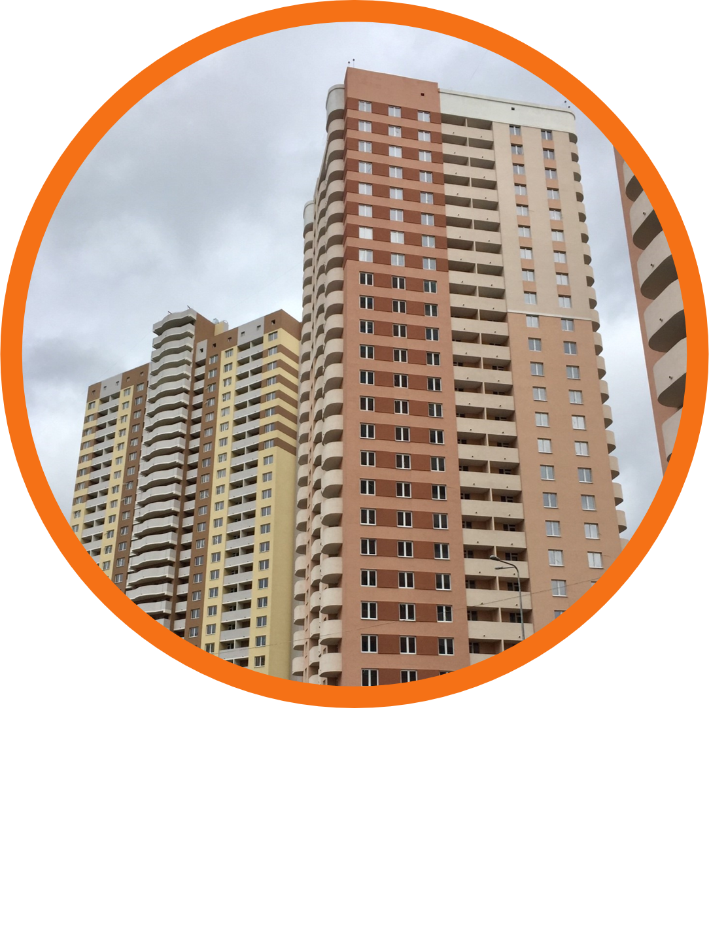
Приклади наших об’єктів:

Slide 12
Контакти:
(044) 383-29-76
(067) 664-52-39 / (099) 494-30-06
ips@elcor.ua / lvm@elcor.ua
http://www.elcor.ua
м.Київ, вул. Солом’янська, 15-А, 03110

